Slide 1
音乐爱好者的知识系统
汇报人：罗康强
小组成员：李家顺、罗康强、陈欣欣、方松杰、罗子鸣、陈雨庭、郑梓宏、陈杰煌
Notes:
老师好，我们一级项目的名字叫“高八度”，是一个专注于音乐资源的知识管理系统，我们的小组成员有罗康强、孟雨豪和我。

Slide 2
CONTENT
项目简介
Project Introduction
功能介绍
Technology Details
03
01
04
02
任务阶段完成情况
成员分工
Function Introduction
Notes:
接下来的汇报将分为项目简介、项目功能介绍、技术细节以及总结这四个部分。

Slide 3
https://www.ypppt.com/
1
Part 01
项目简介
Project Introduction
Notes:
首先是项目简介。

Slide 4

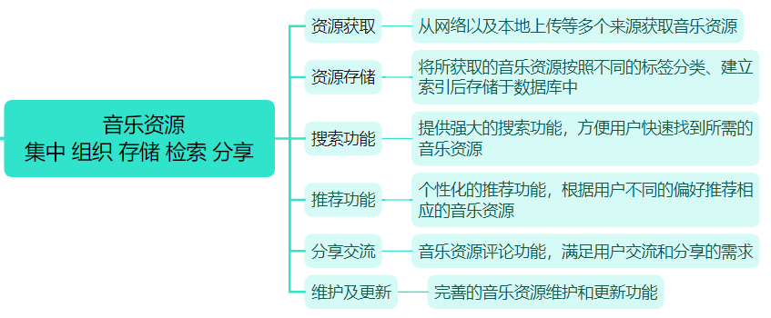
01
Notes:
而我们的高八度是一个为音乐爱好者设计的知识管理系统，专注于集中、组织、存储、检索以及分享音乐资源。它可以从多个来源（包括网络和本地）获取音乐资源，并将所获取的资源按照不同的标签分类以及建立索引，然后存储于数据库中。系统提供强大的搜索功能，方便用户快速找到所需的音乐资源。同时，系统还具备个性化推荐功能，能根据用户的偏好推荐相应的音乐资源。此外，系统提供对音乐资源评论功能，满足用户交流和分享的需求。系统还具备音乐资源的维护和更新功能。最终，系统能够帮助用户和管理员高效地获取、组织和利用音乐资源。

Slide 5
2
Part 02
成员分工
Function Introduction
Notes:
接下来是我们项目的功能介绍。

Slide 6
成员分工
系统由个人模块,歌单模块,播放器模块,音乐搜索模块,发现音乐模块和音乐空间模块6个子模块组成。
个人模块,歌单模块,播放器模块 | 后端：罗康强、李家顺、 前端：陈欣欣、方松杰
音乐搜索模块,发现音乐模块和音乐空间模块 | 后端：罗子鸣、陈雨庭、 前端：郑梓宏、陈杰煌

Slide 7
3
Part 03
功能介绍
Function Introduction
Notes:
接下来是我们项目的功能介绍。

Slide 8
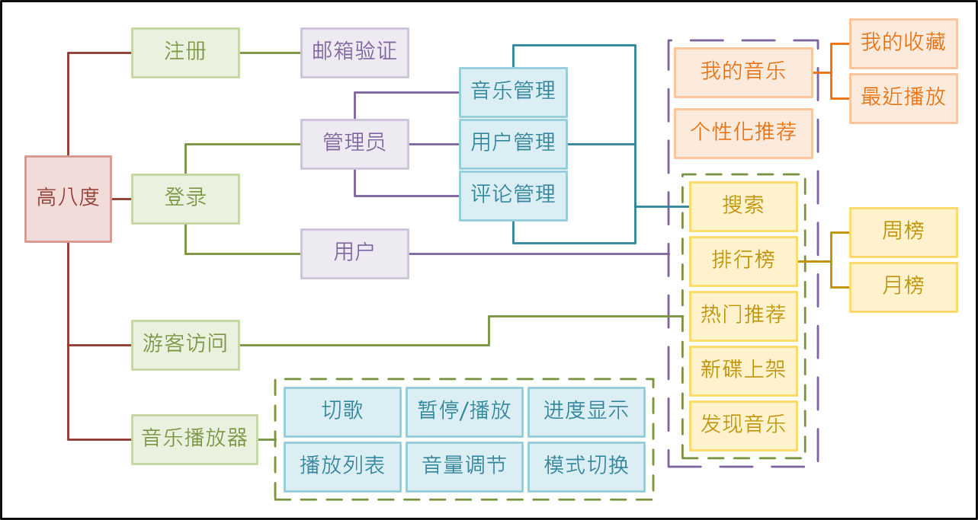
01
主要功能框架图
Notes:
高八度系统的用户身份识别功能包括注册和登录。注册的主要形式利用用户的邮箱验证码。登录的账号有两种，一种是管理员账号，另一种是用户账号。如果是管理员账号，可以通过网页的搜索功能来进行音乐管理（音乐资源查看、添加以及删除）、用户管理（用户信息查看、用户删除）以及评论管理（评论查看、删除）。无论是登录状态，还是非登录的游客访问状态，都能够体验搜索、查看音乐排行榜、热门音乐推荐、新专辑推荐以及音乐发现这五个功能，而我的音乐和个性化推荐这两个功能只有在用户登录之后才能体验，因为这两个功能所提供的服务都因不同用户偏好的不同而不同。此外，系统所带有的音乐播放器具备歌曲切换、暂停/播放音乐、显示歌曲时长以及播放进度、显示播放列表、调节播放音量以及改变播放模式（单曲循环、列表循环、随机播放）等功能。

Slide 9
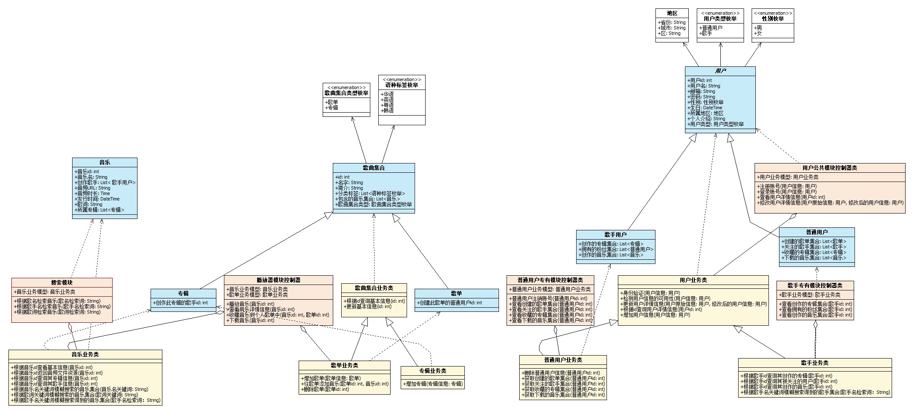
02
主要功能类图
Notes:
高八度系统的用户身份识别功能包括注册和登录。注册的主要形式利用用户的邮箱验证码。登录的账号有两种，一种是管理员账号，另一种是用户账号。如果是管理员账号，可以通过网页的搜索功能来进行音乐管理（音乐资源查看、添加以及删除）、用户管理（用户信息查看、用户删除）以及评论管理（评论查看、删除）。无论是登录状态，还是非登录的游客访问状态，都能够体验搜索、查看音乐排行榜、热门音乐推荐、新专辑推荐以及音乐发现这五个功能，而我的音乐和个性化推荐这两个功能只有在用户登录之后才能体验，因为这两个功能所提供的服务都因不同用户偏好的不同而不同。此外，系统所带有的音乐播放器具备歌曲切换、暂停/播放音乐、显示歌曲时长以及播放进度、显示播放列表、调节播放音量以及改变播放模式（单曲循环、列表循环、随机播放）等功能。

Slide 10
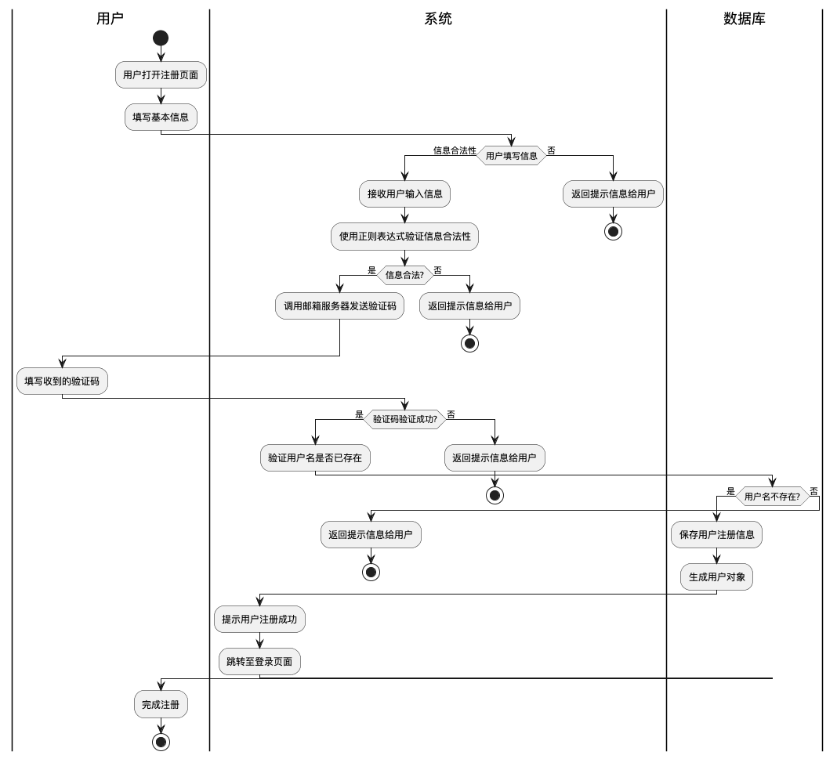
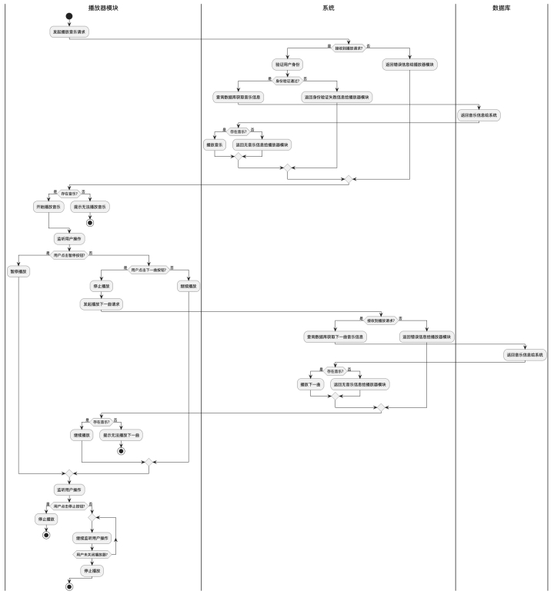
03
部分功能活动图
例-播放音乐
例-用户注册
Notes:
高八度系统的用户身份识别功能包括注册和登录。注册的主要形式利用用户的邮箱验证码。登录的账号有两种，一种是管理员账号，另一种是用户账号。如果是管理员账号，可以通过网页的搜索功能来进行音乐管理（音乐资源查看、添加以及删除）、用户管理（用户信息查看、用户删除）以及评论管理（评论查看、删除）。无论是登录状态，还是非登录的游客访问状态，都能够体验搜索、查看音乐排行榜、热门音乐推荐、新专辑推荐以及音乐发现这五个功能，而我的音乐和个性化推荐这两个功能只有在用户登录之后才能体验，因为这两个功能所提供的服务都因不同用户偏好的不同而不同。此外，系统所带有的音乐播放器具备歌曲切换、暂停/播放音乐、显示歌曲时长以及播放进度、显示播放列表、调节播放音量以及改变播放模式（单曲循环、列表循环、随机播放）等功能。

Slide 11
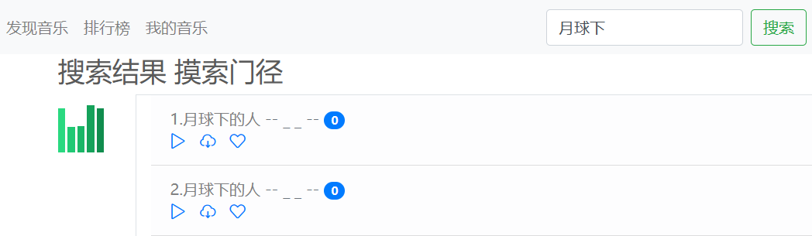
04
部分UI设计图
搜索功能
Notes:
高八度系统的用户身份识别功能包括注册和登录。注册的主要形式利用用户的邮箱验证码。登录的账号有两种，一种是管理员账号，另一种是用户账号。如果是管理员账号，可以通过网页的搜索功能来进行音乐管理（音乐资源查看、添加以及删除）、用户管理（用户信息查看、用户删除）以及评论管理（评论查看、删除）。无论是登录状态，还是非登录的游客访问状态，都能够体验搜索、查看音乐排行榜、热门音乐推荐、新专辑推荐以及音乐发现这五个功能，而我的音乐和个性化推荐这两个功能只有在用户登录之后才能体验，因为这两个功能所提供的服务都因不同用户偏好的不同而不同。此外，系统所带有的音乐播放器具备歌曲切换、暂停/播放音乐、显示歌曲时长以及播放进度、显示播放列表、调节播放音量以及改变播放模式（单曲循环、列表循环、随机播放）等功能。

Slide 12
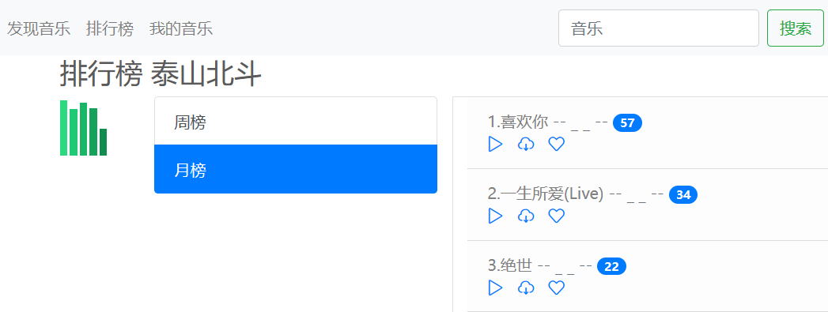
排行榜
Notes:
这是音乐排行榜，分为周榜和月榜。

Slide 13
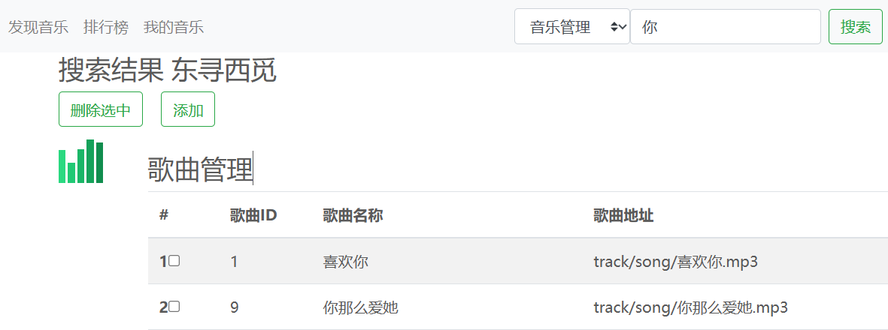
音乐管理
Notes:
这是音乐管理界面，管理员可以在此添加和删除数据库中的音乐资源。

Slide 14
3
Part 3
技术细节
Technology Details
Notes:
下面是技术细节部分。

Slide 15
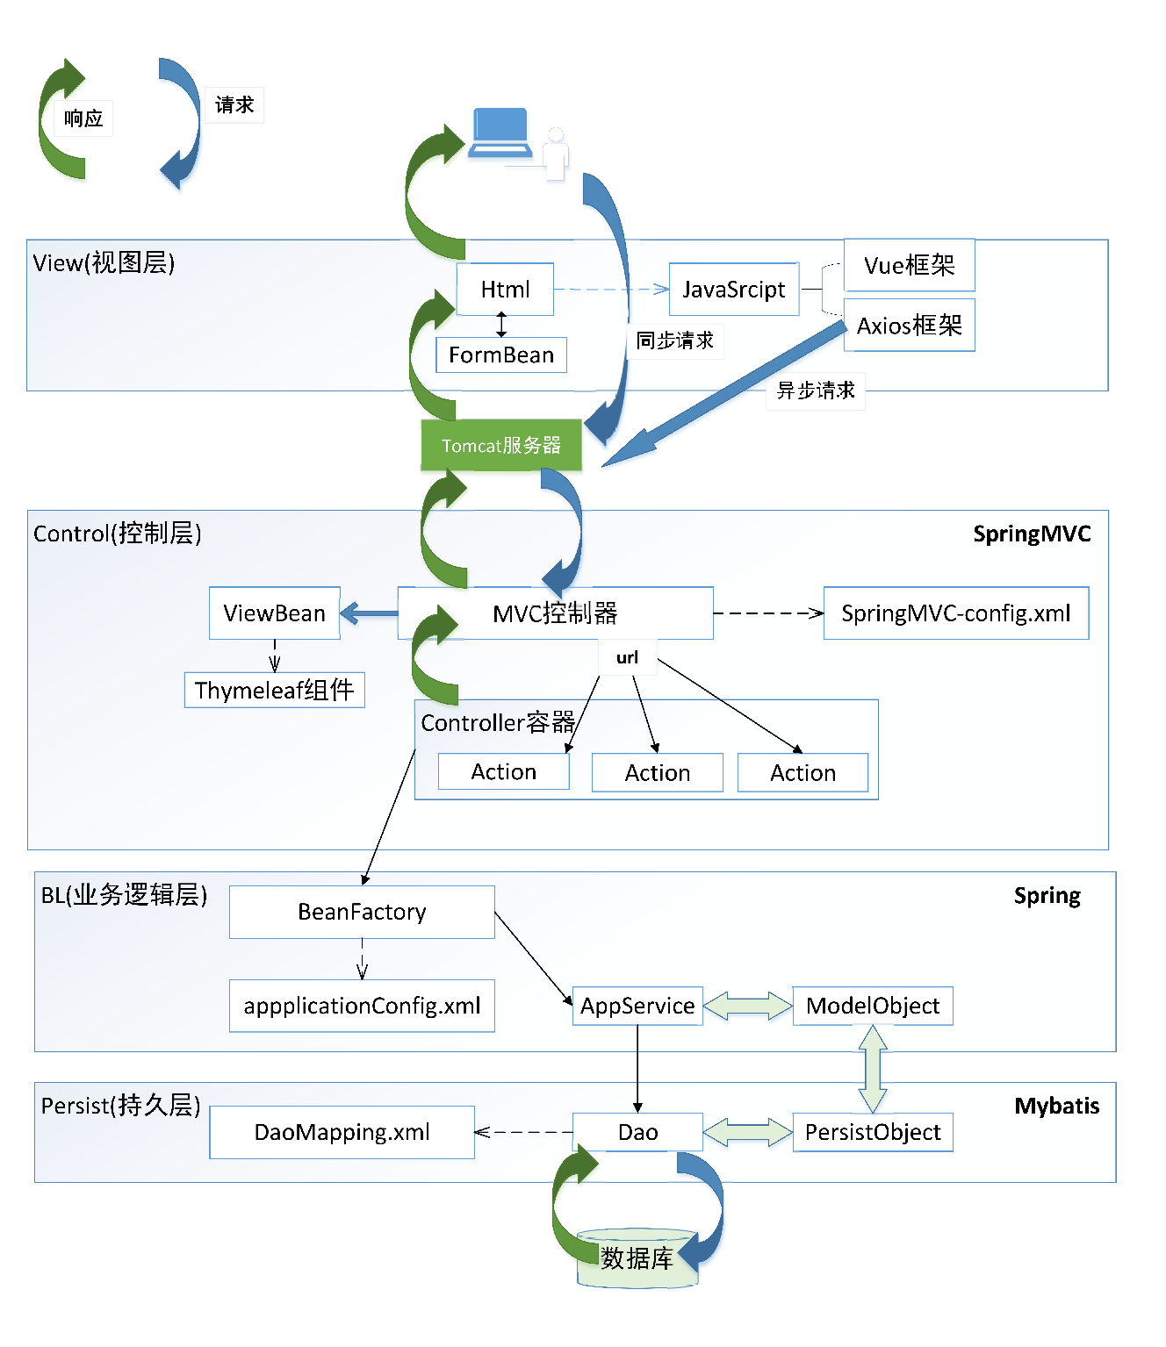
03
系统架构
Notes:
Python网络爬虫是系统获取音乐和图片等资源的重要方法。网络爬虫首先需要分析网页，确定请求的URL。然后通过requests模块请求网页数据。再通过网页解析、编码分析、属性查询等方法提取所需要的数据。最后将爬取到的有用数据保存到本地或者数据库。上面这几个就是我们在爬取网易云的数据的时候的一些具体内容，包括网页请求的URL、包含歌曲信息的节点结构以及根据解析后的模块分析得出的歌曲下载URL。

Slide 16
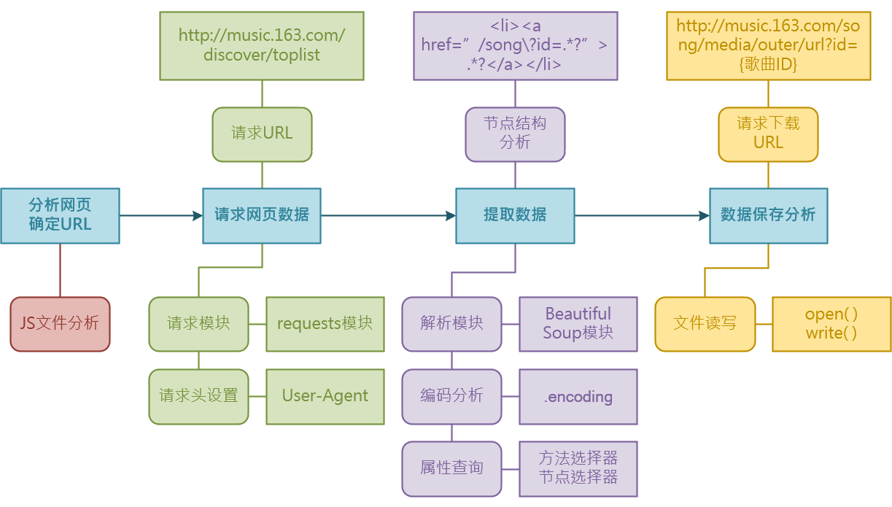
03
网络爬虫
Notes:
Python网络爬虫是系统获取音乐和图片等资源的重要方法。网络爬虫首先需要分析网页，确定请求的URL。然后通过requests模块请求网页数据。再通过网页解析、编码分析、属性查询等方法提取所需要的数据。最后将爬取到的有用数据保存到本地或者数据库。上面这几个就是我们在爬取网易云的数据的时候的一些具体内容，包括网页请求的URL、包含歌曲信息的节点结构以及根据解析后的模块分析得出的歌曲下载URL。

Slide 17
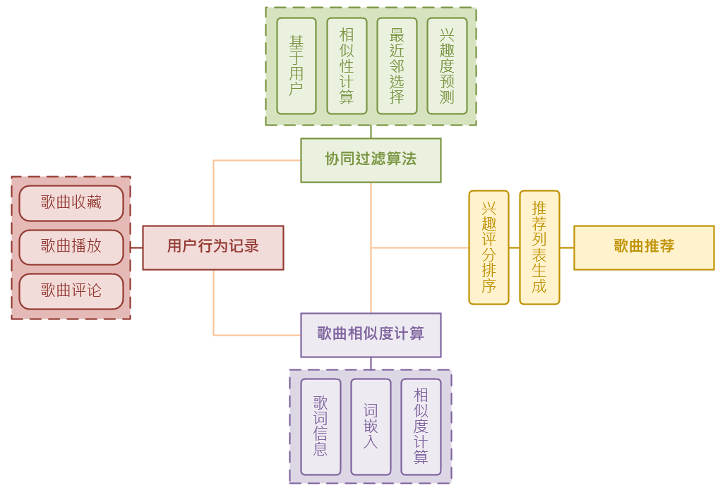
03
推荐算法
Notes:
本系统的推荐算法结合了协同过滤推荐算法和异构文本网络的词嵌入方法。
用户行为记录是指系统隐式地收集用户对歌曲的播放、下载和收藏行为记录，这些行为记录可以反映用户的音乐偏好和兴趣。
基于最近邻用户的协同过滤推荐算法利用用户行为记录，比较用户之间的行为模式和兴趣相似度，找到兴趣相似的用户，然后向当前的目标用户推荐这些相似用户喜欢的歌曲。这种方法利用了用户之间的相互影响，通过找到兴趣相似的用户来提供个性化的推荐。
对于带有歌词信息的歌曲，系统采用基于异构文本网络的词嵌入方法来计算歌曲之间的相似性。词嵌入就是将文本数据映射到向量空间，通过将歌曲的歌词表示为向量来计算歌曲之间的语义相似度。根据用户的历史记录和喜好，系统可以推荐与目标用户喜欢的歌曲在歌词内容上相似的其他歌曲。
综合这两种推荐方法，通过协同过滤推荐算法找到兴趣相似的用户，并根据用户历史行为和喜好推荐相似的歌曲，系统可以为用户提供个性化的歌曲推荐，提高用户的满意度和音乐发现体验。

Slide 18
4
Part 04
任务阶段完成情况
Conclusion
Notes:
最后是总结部分。

Slide 19
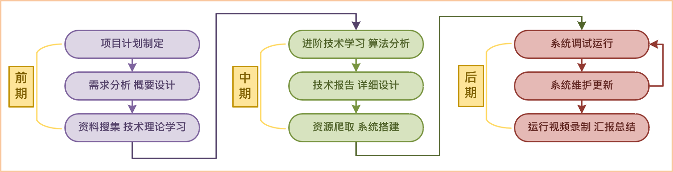

04
任务阶段完成情况
Notes:
我们的一级项目大致可以分为前中后这三个阶段，每个阶段又分为三个小的阶段。到现在，每个阶段的任务都已完成，包括之前已经提交了的需求分析、概要设计、技术报告、详细报告以及最近提交的程序运行视频和汇报总结PPT。

Slide 20
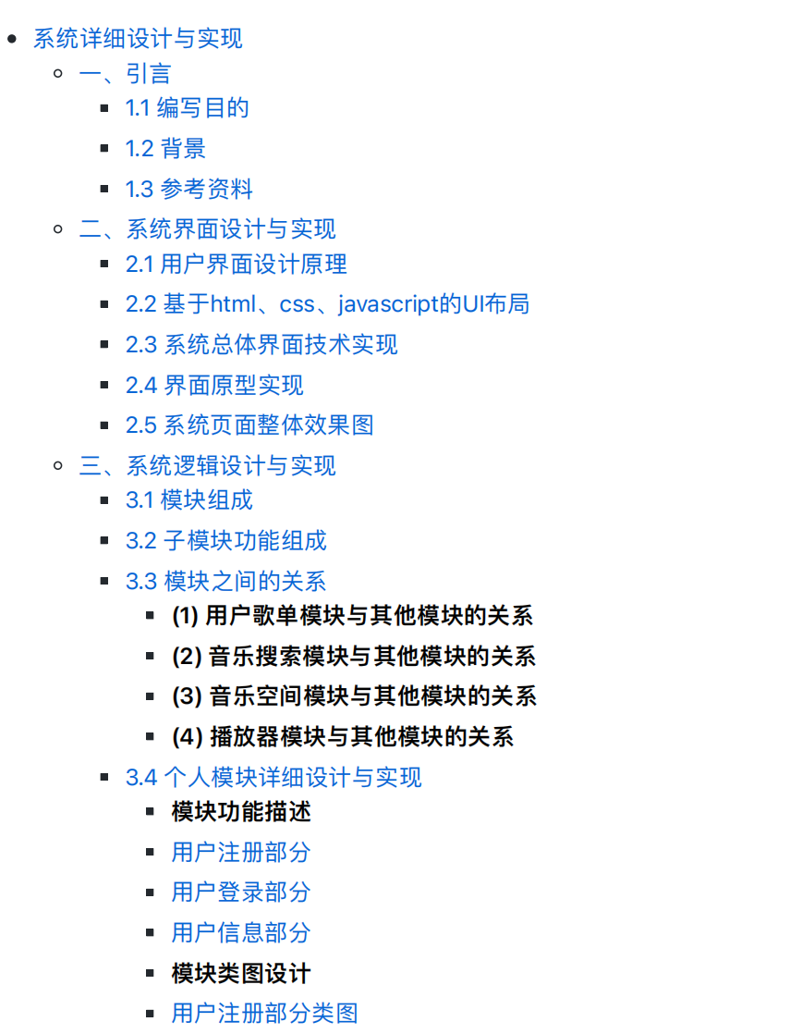
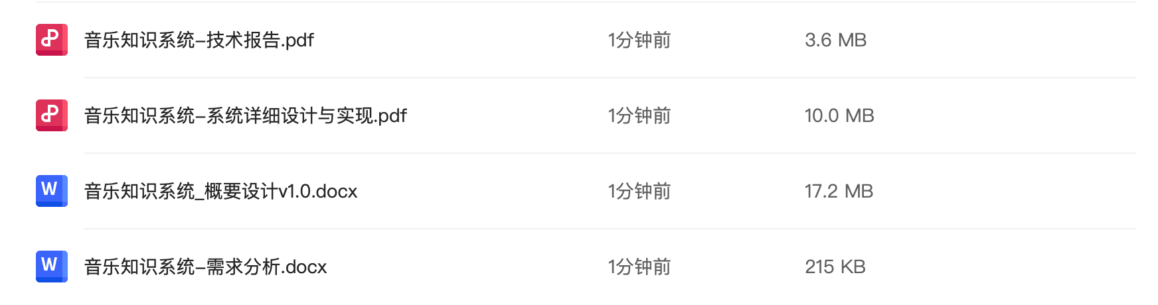
撰写的报告记录
需求分析：全组
概要设计：罗康强，李家顺、郑梓宏、陈杰煌
详细设计：陈欣欣、方松杰、罗子鸣、陈雨庭

Slide 21
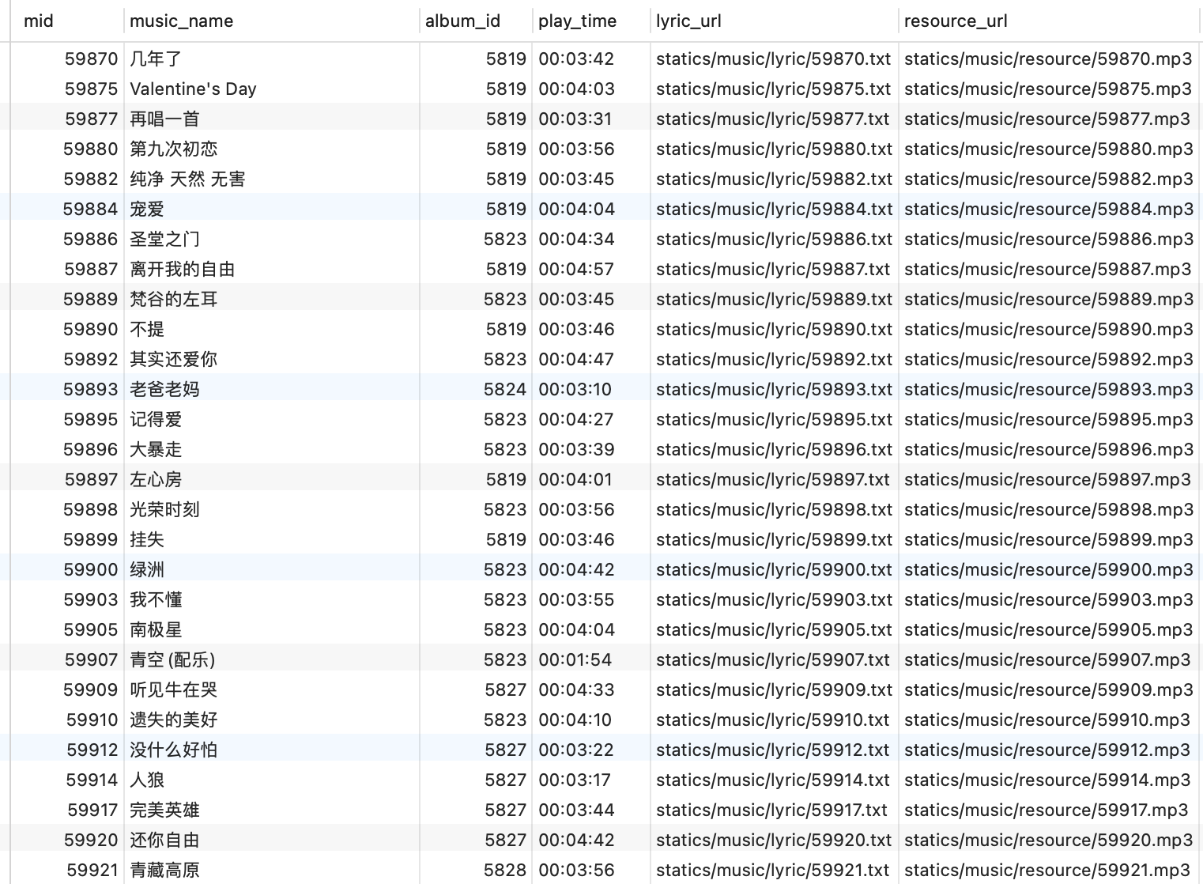
爬取的数据记录

Slide 22
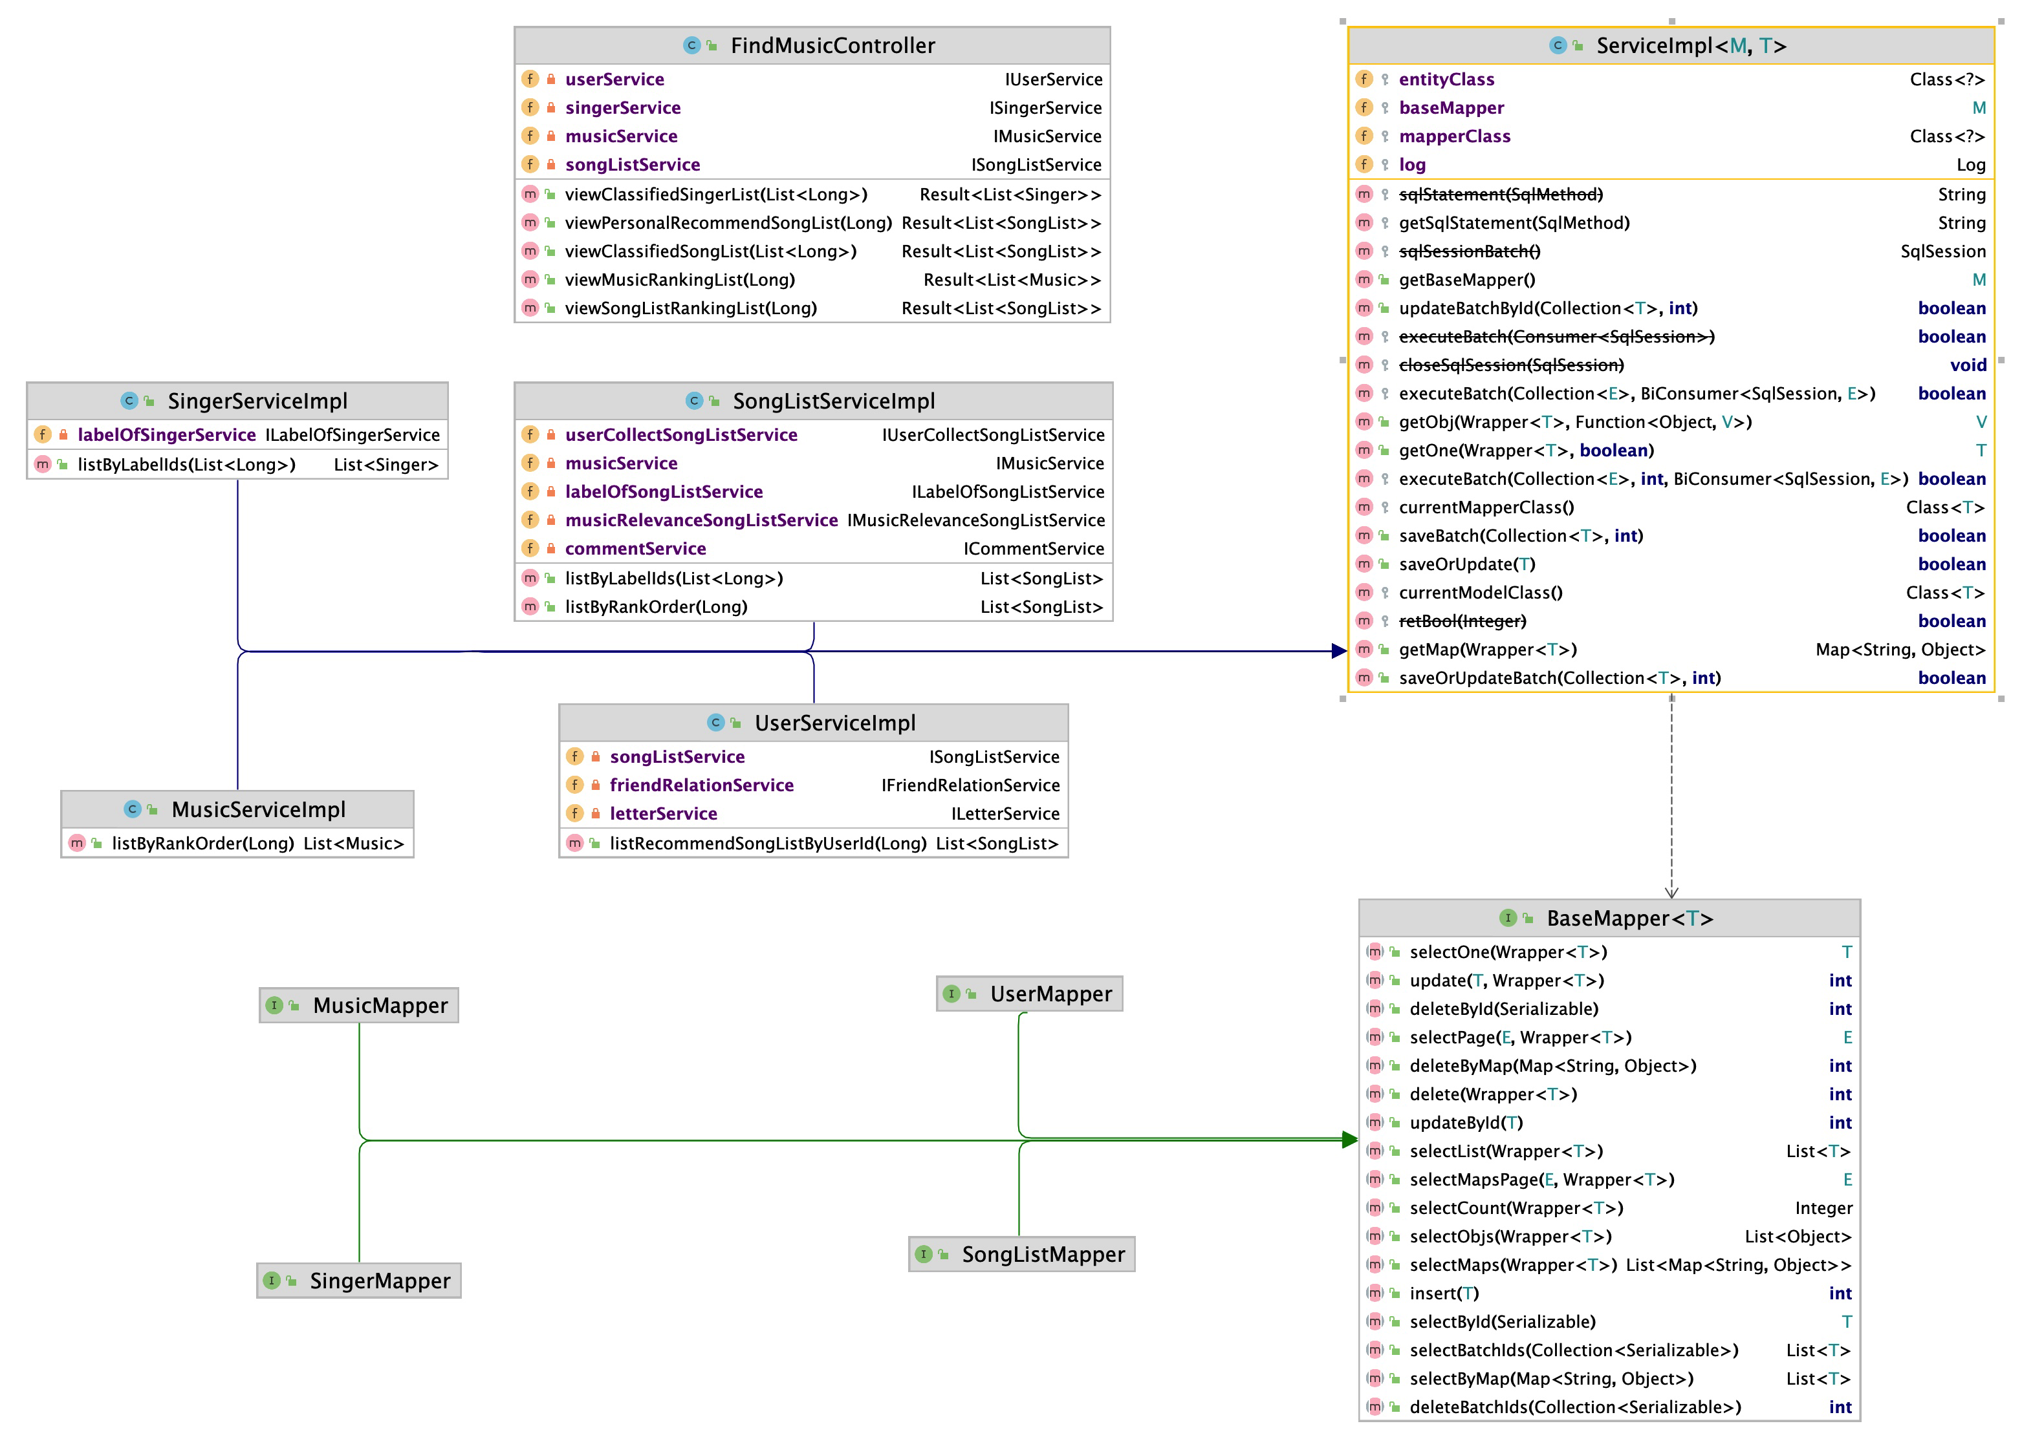
部分后端编码类图

Slide 23
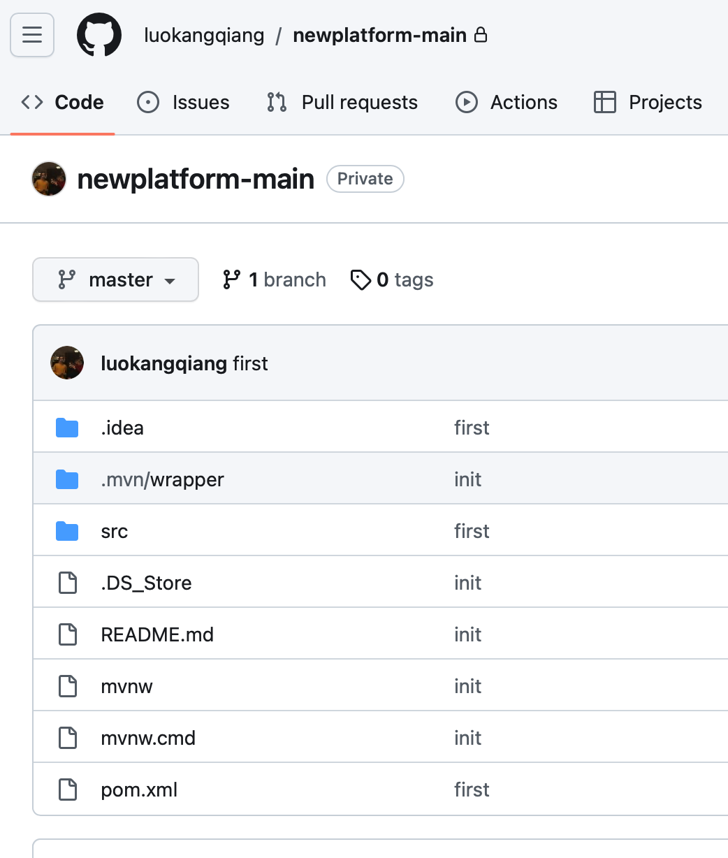
编码数据仓库-github

Slide 24
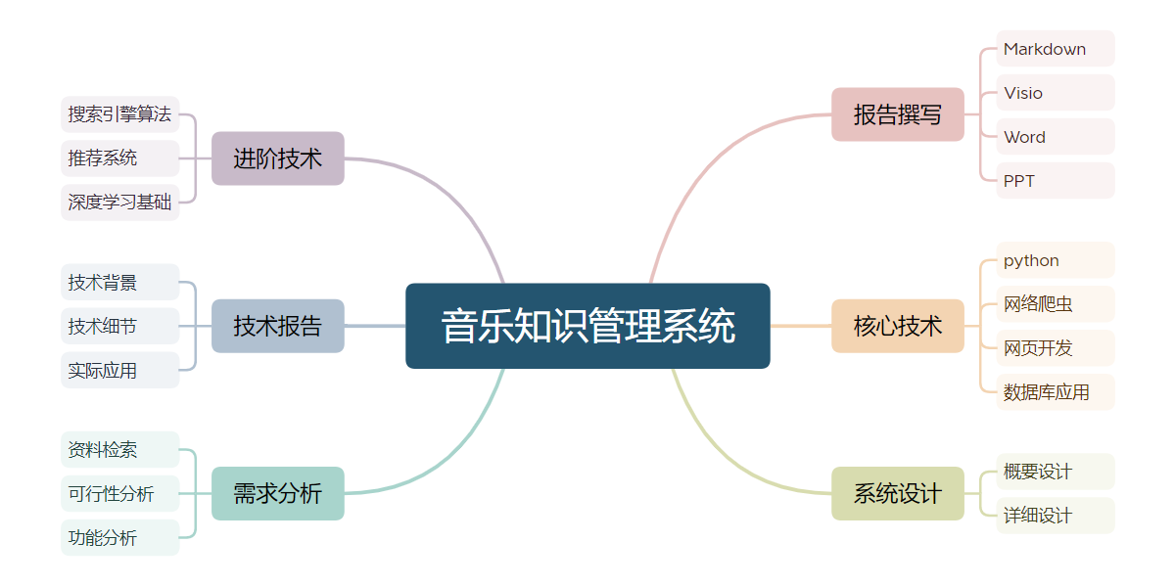
04
项目预期收获
Notes:
在整个一级项目推进的过程中，我们了解了什么是知识管理系统、知识管理系统的作用是什么、主要特点是什么、由哪些部分组成。在报告撰写的过程中，我们熟悉了Markdown、Visio、Word、PPT等工具的使用。在项目搭建的过程中，我们学会了python、网络爬虫、网页开发、数据库应用等核心技术，也学习了搜索引擎算法、推荐算法、深度学习等的进阶技术。通过系统的概要设计和详细设计，我们知道了怎么利用科学的设计来指导后续的开发。通过技术报告的撰写，我们对所用到的技术的背景、细节以及实际应用有了更加深刻的理解。完成了需求分析后，我们的资料检索能力有了显著的提升，也学会了如何进行可行性分析以及产品功能的分析。简而言之，一级项目对我们各方各面的能力都起到了锻炼的效果。

Slide 25
谢谢
THANK YOU FOR LISTENING
.

